Slide 1
人教版 高中化学 必修一
第二章 第三节 物质的量
2.3.2气体摩尔体积
中山大学附属中学 张伟

Slide 2


3气体摩尔体积
K
Na
Na
K
Na
Na
K
K
固体、液体的体积的影响因素
粒子本身的体积大小
粒子的数目
粒子之间的距离

Slide 3

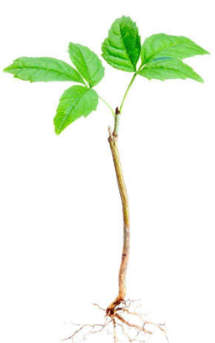

植树原理
3气体摩尔体积

Slide 4

t=0 ℃ p=101325Pa
3气体摩尔体积

Slide 5

t=0 ℃ p=101325Pa
3气体摩尔体积

Slide 6
3气体摩尔体积
升温
加压
气体分子间的平均距离的影响因素
温度
压强
气体的体积的影响因素
粒子本身的体积大小
粒子的数目
粒子之间的距离

Slide 7
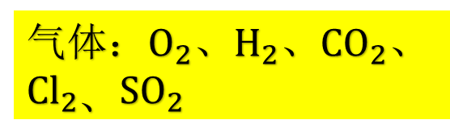
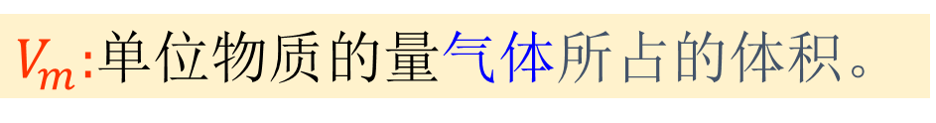
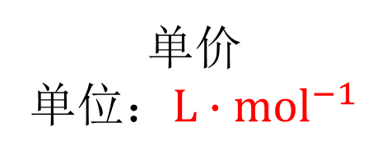
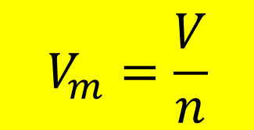
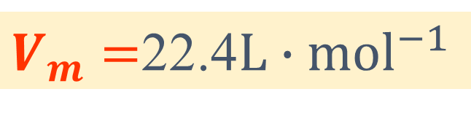
3气体摩尔体积
$V_{m}:$单位物质的量气体所占的体积。
22.4L
(标准状况）
0.282m
标准状况下
t=0 ℃ p=101325 Pa/101 kPa
6.02×10²³个气体分子
$V_{m}=$22.4${L∙mol}^{−1}$
总价
单位：L
气体：$O_{2}、H_{2}、{CO}_{2}、{Cl}_{2、}{SO}_{2}$
单价
单位：$L∙{mol}^{−1}$
$$V_{m}=\frac{V}{n}$$
数量
单位：mol
非气体：苯、酒精、水、
SO₃、HF、NO₂

Slide 8
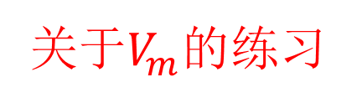
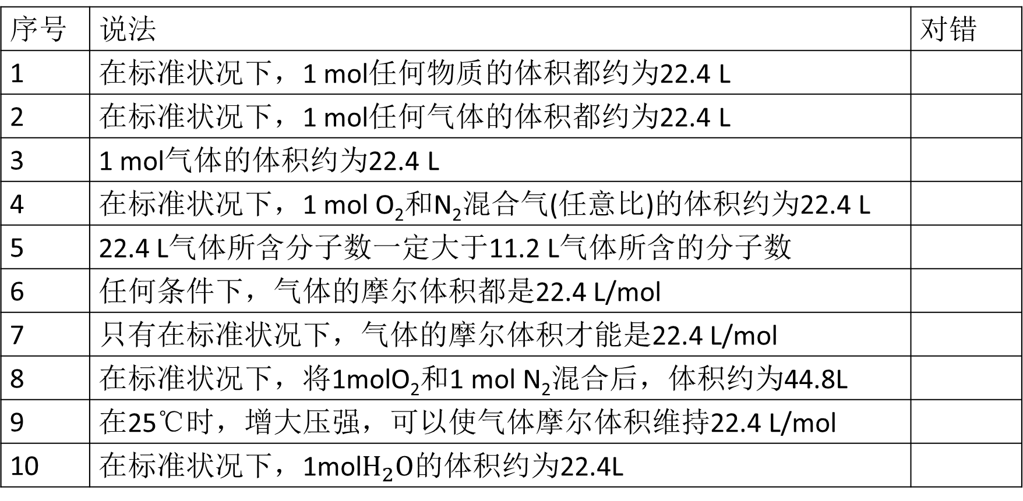
3气体摩尔体积
关于$V_{m}的$练习
序号 | 说法 | 对错
1 | 在标准状况下，1 mol任何物质的体积都约为22.4 L
2 | 在标准状况下，1 mol任何气体的体积都约为22.4 L
3 | 1 mol气体的体积约为22.4 L
4 | 在标准状况下，1 mol O₂和N₂混合气(任意比)的体积约为22.4 L
5 | 22.4 L气体所含分子数一定大于11.2 L气体所含的分子数
6 | 任何条件下，气体的摩尔体积都是22.4 L/mol
7 | 只有在标准状况下，气体的摩尔体积才能是22.4 L/mol
8 | 在标准状况下，将1molO₂和1 mol N₂混合后，体积约为44.8L
9 | 在25℃时，增大压强，可以使气体摩尔体积维持22.4 L/mol
10 | 在标准状况下，1mol$H_{2}O$的体积约为22.4L
×
√
×
√
×
×
×
√
√
×

Slide 9
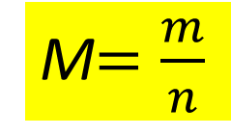
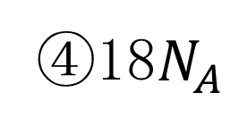
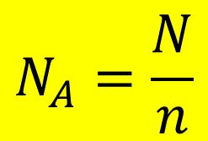
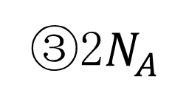
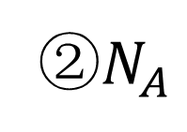
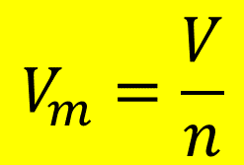
三个公式的联合练习
$$N_{A}=\frac{N}{n}$$
标准状况下，22.4L HCl 中 ①物质的量？ ②所含分子数？ ③所含原子数？ ④质子数？ ⑤摩尔质量？ ⑥质量？
①1mol
②$N_{A}$
③2$N_{A}$
④18$N_{A}$
M$=\frac{m}{n}$
⑤36.5g/mol
⑥36.5g
$$V_{m}=\frac{V}{n}$$

Slide 10
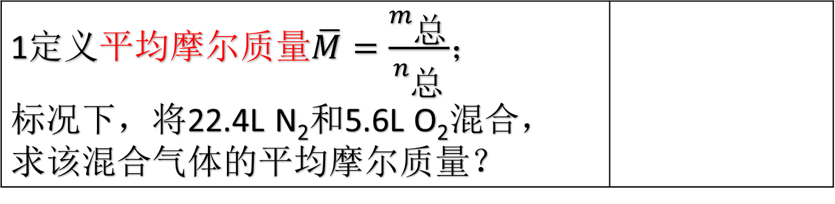
4三个拓展公式
1定义平均摩尔质量$\overline{M}=\frac{m_{总}}{n_{总}}$； 标况下，将22.4L N₂和5.6L O₂混合， 求该混合气体的平均摩尔质量？
28.8g/mol

Slide 11
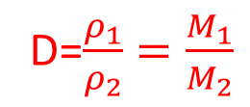
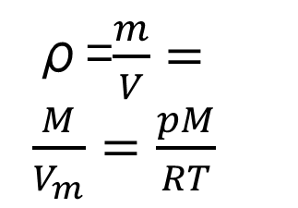
4三个拓展公式
2理想气体状态方程：pV=nRT 在高中用作比例分析，不作计算。 p：压强；V：体积；n：物质的量； R：摩尔气体常数；T：热力学温度 ①同温、同压下，任何气体的V和n成正比 ②同温、同体积下，任何气体的p和n成正比 ③推导气体的密度ρ和摩尔质量M之间的关系 | 判断正误： ① ② 公式推导 ③
3同温同压下，氧气的密度是氢气的多少倍？ | 相对密度：
正确
正确
ρ=$\frac{m}{V}=\frac{M}{V_{m}}=\frac{pM}{RT}$
D=$\frac{ρ_{1}}{ρ_{2}}=\frac{M_{1}}{M_{2}}$
16

Slide 12
小结
你学到了什么？

